Slide 1


فصل چهارم
پردازش تصویر در OpenCV
شرکت هوش مصنوعی رسا
مدرس : فرید هاشمی نژاد

Slide 2
Image Cropping
جلسه پانزدهم
شرکت هوش مصنوعی رسا
مدرس : فرید هاشمی نژاد

Slide 3
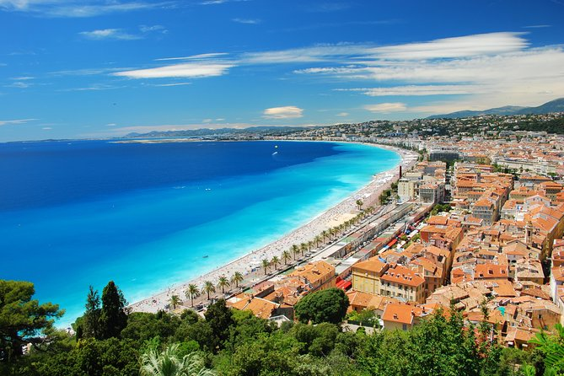
برش تصاویر

